Slide 1
Εστία
Αντονέλα

Slide 2
Εστία
Η Εστία ήταν η θεά του σπιτιού . Προστάτευε τα νοικοκυριά, γι’ αυτό σ’ όλα τα σπίτια υπήρχε ένας μικρός βωμός δικός της, η εστία.

Slide 3
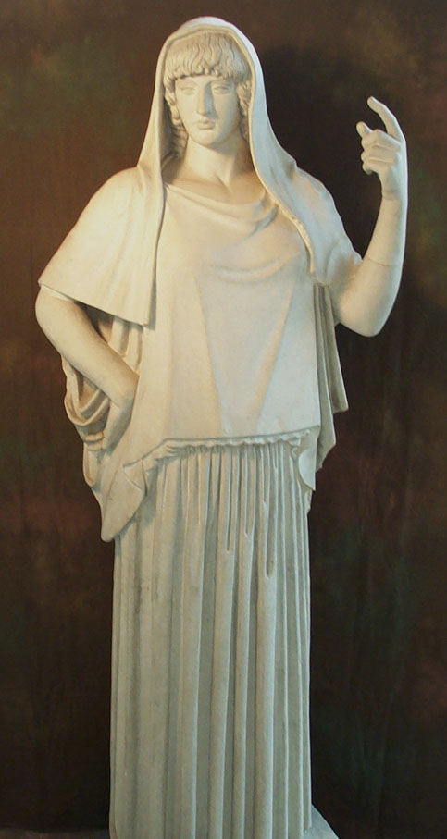
Εστία

